Slide 1
PODSTAWY KONSTRUKCJI MASZYN III
Tadeusz Szopa
ZPK

Slide 2
CELE PRZEDMIOTU
synteza wiedzy z PKM ( przypomnienie )
dodatkowe zagadnienia

Slide 3
REGULAMIN PRZEDMIOTU

Slide 4
PROGRAM PRZEDMIOTU
0. Wprowadzenie.
Wybrane problemy procesu kształtowania potencjału
twórczego inżyniera mechanika
1. Problem niepewności w działalności inżynierskiej.
Czynnik losowości w deterministycznych
i probabilistycznych obliczeniach inżynierskich
2. Przekładnie w UPN. Modelowanie cech geometrycznych
i obciążeń elementów przekładni zębatych.
Straty energetyczne w UPN
3. Szacowanie obciążeń w UPN

Slide 5
ORGANIZACJA ZAJĘĆ
Terminy kolokwiów
Terminy konsultacji (NL pok. 257)
Środa godz. 14:15 – 15:00
godz. 18:15 – 19:00
Kolokwium | LiK 1 | LiK 2
K1 | 19.11 | 21.11
K2 | 17.12 | 19.12
K3 | 21.01 | 23.01
KD 25.01 (piątek), g. 15:15

Slide 6
Pomoce dydaktyczne
Wykład
Materiały pomocnicze (dostępne na stronie Zakładu)
Książki o tytule P...k...m... , w tym:
- PKM. Zasady projektowania i obliczeń
inżynierskich.
- PKM. Wybrane problemy projektowania
typowych zespołów urządzeń mechanicznych.
- PKM. Zbiór zadań. Obciążenia, … , Łożyska
- PKM. Zbiór zadań. Elementy podatne, … , Przekładnie
zębate
oraz
- PKM pod red. M. Dietricha
- PKM autorów A.Skoć, J.Spałek
Książki inne o zbliżonej tematyce
login: pkm3 hasło: 45u;fG5
Aut.
T. Szopa

Slide 7
Zawartość materiałów pomocniczych
Zbiór wszystkich slajdów wykładowych
Przykładowe zadania do rozwiązania
Przykładowe tematy sprawdzające i egzaminacyjne
Wybrane zagadnienia probabilistyki
(probabilistyka w pigułce)
5. Probabilistyka dla inżynierów
6. Inne

Slide 8
odsetek
bez egz.
po egz.
0,40
22%
42%
0,30
po egz.
0,20
58%
78%
bez egz.
0,10
2
3
3,5
4
4,5
5
ocena
Wyniki zaliczeń PKM III na kierunku LiK , 2017/2018
N = 92

Slide 9
WYBRANE PROBLEMY
PROCESU KSZTAŁTOWANIA
POTENCJAŁU TWÓRCZEGO
INŻYNIERA MECHANIKA
INŻYNIERIA MECHANICZNA
Inżynieria
tworzenie obiektów i urządzeń …
rozwiązywanie problemów technicznych …
poszukiwanie sposobów rozwiązywania
problemów nietechnicznych (inżynieria genetyczna,
inżynieria społeczna, inżynieria wiedzy, …)

Slide 10
Inżynieria mechaniczna
obiekty i urządzenia
głównie o charakterze
mechanicznym
energetyka cieplna
urządzenia transportowe
robotyka
inżynieria biomedyczna
inżynieria procesowa
…

Slide 11
Główny obszar działalności inżyniera projektowanie
- obiektów (urządzeń) …
- sposobów rozwiązywania problemów …
- sposobów naprawy…
- sposobów ulepszenia urządzenia
Fazy powstawania i istnienia obiektu
…
Największe możliwości kształtowania cech obiektu
w fazie projektowania

Slide 12
ROLA SPOŁECZNA I ODPOWIEDZIALNOŚĆ INŻYNIERA
Cele działań
inżynierskich
obiekty
i urządzenia
zaspokajanie potrzeb
koncepcje
inżynier
odkrycia fizyki, chemii, biologii, …

Slide 13
Cechy obiektu technicznego
inżynier
Oczekiwania użytkownika
wysoki stopień i jakość spełnienia potrzeb
niska cena i niski koszt eksploatacji
wysoki poziom niezawodności
duże bezpieczeństwo
Oczekiwania producenta
duży zysk (ze sprzedaży)
duży efekt marketingowy

Slide 14
Inżynier - decyduje o :
stopniu zaspokojenia potrzeb ludzi
skutkach finansowych (dla użytkownika i dla
producenta) sposobów zaspokojenia tych
potrzeb
poziomie bezpieczeństwa

Slide 15
Bezpieczeństwo – jedna z najważniejszych cech systemów
Błąd inżyniera
uszkodzenie, awaria, katastrofa
straty (ludzkie, finansowe)
Przykłady błędów inżyniera podczas projektowania :
niezwrócenie uwagi na problemy niezawodności
i bezpieczeństwa (już na etapie opracowywania
koncepcji )
niezauważenie zjawiska (np. zmęczenia), mogącego
prowadzić do uszkodzenia
nieuzasadnione zmniejszenie współczynnika
bezpieczeństwa (np. z 1,6 na 1,5)

Slide 16
Bezpieczeństwo
przepisy obowiązujące producenta
przepisy ustalające sposoby kontroli
Inżynieria bezpieczeństwa - nowy obszar wiedzy
Zasady tworzenia :
obiektów
systemów C-T-O
o akceptowalnym lub optymalnym poziomie
bezpieczeństwa (dla ludzi)
Podstawy inżynierii bezpieczeństwa - każdy inżynier

Slide 17
POTENCJAŁ TWÓRCZY INŻYNIERA
Inżynier to twórca :
- koncepcji i projektów obiektów (urządzeń)
oraz przedsięwzięć
- projektów sposobów rozwiązywania problemów
(w każdej fazie)
P R O J E K T O W A N I E !

Slide 18
Potencjał twórczy inżyniera to :
szczególne cechy wrodzone i nabyte
wiedza
umiejętności

Slide 19
Potencjał twórczy inżyniera to :
szczególne cechy wrodzone i nabyte
wiedza
umiejętności
C E C H Y
intelekt
talent twórczy
precyzja w myśleniu i w działaniu
odpowiedzialność
skrupulatność

Slide 20
Inne cechy (nawyki) dobrego inżyniera – nabywane w wyniku studiów :
działania racjonalnego
widzenia całości problemu
dążenia do rozwiązań najlepszych
dostrzegania ograniczeń (w tym wynikających
z ograniczonych możliwości intelektualnych czło-
wieka i z jego niepełnej wiedzy)
probabilistycznego myślenia
ograniczonego zaufania (niepewność weryfikacja !)
. . .

Slide 21
Zbiór cech inżyniera…. specjalista :
- kierujący się w swoich działaniach w sposób
szczególny rozumem,
- potrafiący znaleźć praktyczne rozwiązanie
każdego (niemal) problemu
!

Slide 22
Potencjał twórczy inżyniera to :
szczególne cechy wrodzone i nabyte
wiedza
umiejętności
W I E D Z A
główne obszary
…
…
…
podstawy
projektowania

Slide 23
Wiedza o :
zasadach funkcjonowania systemów C-T-O
zasadach i możliwościach procesu eksploatacji urzą-
dzeń ( projekt użytkowania i obsługiwania :
monitorowania, diagnozowania stanu, odnawiania,..)
metodach określania oddziaływań (statyka, dynamika,
mechanika płynów)
metodach określania naprężeń i wytężeń (wytrzyma-
łość materiałów …) zapobieganie uszkodzeniom

Slide 24
właściwościach materiałów konstrukcyjnych (w tym
odporność na zjawiska niepożądane)
zjawiskach prowadzących do uszkodzeń
technikach wytwarzania i nadawania cech wytrzyma-
łościowych (w tym – ulepszania powierzchniowego)
zjawiskach cieplnych pożądanych i niepożądanych
(termodynamika, wymiana ciepła)
synteza (scalenie) wiedzy w celu
wykorzystania jej w procesie tworzenia

Slide 25
Wiedza z zakresu nauki
o projektowaniu
P K M
zasady i procedura projektowania
podstawy sztuki inżynierskiej

Slide 26
Potencjał twórczy inżyniera to :
szczególne cechy wrodzone i nabyte
wiedza
umiejętności
U M I E J Ę T N O Ś C I
wykorzystania wiedzy
nabywane w wyniku samodzielnego rozwiązywania
problemów (głównie projektowych)
- w trakcie studiów
- w okresie pracy zawodowej

Slide 27
Rola przedmiotu
P K M
Studia kształtowanie potencjału twórczego inżyniera
(zwłaszcza – intelektu),
w tym przekazywanie wiedzy (w obszarach )
mechanika, drgania, mechanika płynów, materiało-
znawstwo, wytrzymałość materiałów…, techniki wytwarzania, termodynamika, wymiana ciepła, …
scalenie i wzbogacenie w PKM

Slide 28
Późniejsze przedmioty kierunkowe i specjalnościowe
to uszczegółowione zastosowania :
wiedzy
zasad sztuki inżynierskiej
inżynierskiego sposobu myślenia i rozwiązywania
problemów
poznanych wcześniej, także w ramach PKM

Slide 29
PKM - to jeden z najważniejszych przedmiotów
w kształceniu inżyniera mechanika (każdego)
Grupa przedmiotów
o różnym znaczeniu w kształ-
towaniu poszczególnych elementów potencjału twór-
czego inżyniera (wiedzy, umie-
jętności, cech)

Slide 30
PROCEDURA PROJEKTOWANIA
Główne fazy tworzenia i istnienia obiektu
technicznego
Faza projektowania
Faza wytwarzania
Faza eksploatacji

Slide 31
Faza projektowania
ROZPOZNANIE POTENCJAŁU WYKONAWCZEGO
Faza wytwarzania
ROZPOZNANIE ZADANIA PROJE-KTOWEGO (SYSTEMU C-T-O)
I SFORMUŁOWANIE ZAŁOŻEŃ PROJEKTOWYCH
Faza eksploatacji

Slide 32
Faza projektowania
ROZPOZNANIE POTENCJAŁU WYKONAWCZEGO
Faza wytwarzania
ROZPOZNANIE ZADANIA PROJE-KTOWEGO (SYSTEMU C-T-O)
I SFORMUŁOWANIE ZAŁOŻEŃ PROJEKTOWYCH
Faza eksploatacji

Slide 33
PODZIAŁ ZADANIA PROJEKTOWEGO
projektowana maszyna
układ
napędu
układ
roboczy
układ
nośny
układ
sterowania
układ
hydrauliczny
układ
elektryczny
KOORDYNACJA

Slide 34
PRZYGOTOWANIE INŻYNIERA-CZŁONKA ZESPOŁU
PROJEKTUJĄCEGO OKREŚLONY UKŁAD
Powinien mieć ogólną wiedzę o
- systemie C-T-O, w którym ma funkcjonować projektowany obiekt,
- funkcji, którą ma spełniać obiekt (do czego jest przeznaczony),
oraz szczegółową wiedzę o
- założeniach projektowych i koncepcji rozwiązania projektowanego
obiektu ,
- możliwościach wykonawczych producenta obiektu,
- stosowanych dotychczas, także typowych, rozwiązaniach
projektowanego układu,
- zasadach i metodach projektowania

Slide 35
Błędem byłoby przystępowanie do projektowania określonego układu (lub jego fragmentu) bez wspomnianej wiedzy, w tym – wiedzy o większej całości, której elementem ma być projektowany obiekt, układ, zespół, element.

Slide 36
ROLA OBLICZEŃ W PROCESIE PROJEKTOWANIA
Tylko część problemów daje się rozwiązać metodami
obliczeniowymi
Większość problemów jest rozwiązywana poprzez decyzje
inżyniera na podstawie jego wiedzy, doświadczenia, intuicji –
zgodnie z zasadami projektowania (ogólnymi i szczegółowymi)
Np.
- wybór koncepcji,
- nadawanie kształtu elementów,
- dobór materiałów i kojarzenie z nimi odpowiednich technologii,
- wybór dokładności obróbki i pasowań oraz gładkości
powierzchni,
- zapewnienie bezpieczeństwa użytkowania,
- zapewnienie łatwości obsługi, estetyki itd.,
- zapewnienie niskich kosztów wykonania i obsługi
i wiele innych

Slide 37
PRZYKŁADY KONCEPCJI I ROZWIĄZAŃ KONSTRUKCYJNYCH NIEKTÓRYCH UKŁADÓW MECHANICZNYCH I ICH ZESPOŁÓW
przekładnia zębata
sprzęgło luźne
zębate
lina
z₂
sprzęgło luźne
zębate
z₃
bęben
K–K
K
D
silnik
ω₁
z₁
K
z₄
Wciągarka przemysłowa (schemat)
ładunek
m

Slide 39
górna część korpusu przekładni
z₃
fragment sprzęgła zębatego
z₄
dolna część korpusu przekładni
Zespół wałka wyjściowego dwustopniowej przekładni wciągarki
przemysłowej (rysunek techniczny)

Slide 40
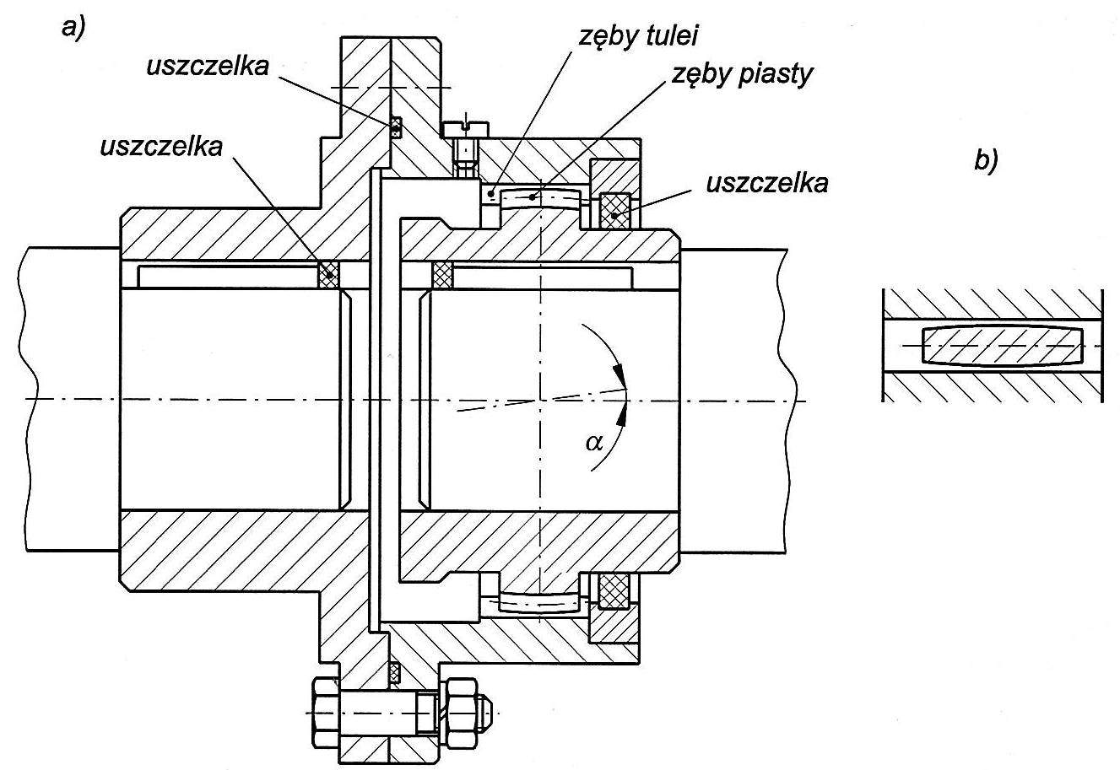
Przykład sprzęgła luźnego zębatego

Slide 41
sprzęgło luźne
zębate
bęben
z₄
z₂
lina
sprzęgło luźne
zębate
z₃
ω₁
silnik
z₁
Schemat wciągarki przemysłowej (widok z góry)

Slide 42
P_{n}
M₁
Zespół wałka wejściowego przekładni wciągarki
(rysunek techniczny)

Slide 43
sprzęgło cierne
z₄
bęben
z₁
silnik
ω₁
z₂
z₃
sprzęgło luźne
zębate
Schemat układu napędu we wciągarce linowej (widok z góry)

Slide 44
z₁
z₂
z₄
z₃
Zespół wałka pośredniego przekładni wciągarki linowej
(rysunek techniczny)

Slide 45
bloczek
lina
lina
przekładnia
bęben linowy
H
silnik
M+m
Urządzenie wyciągowe (schemat)

Slide 46
D_{k}
Zespół bloczka w urządzeniu wyciągowym (rysunek techniczny)

Slide 47
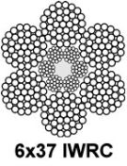
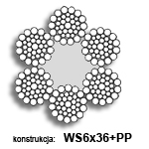
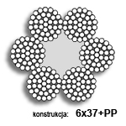
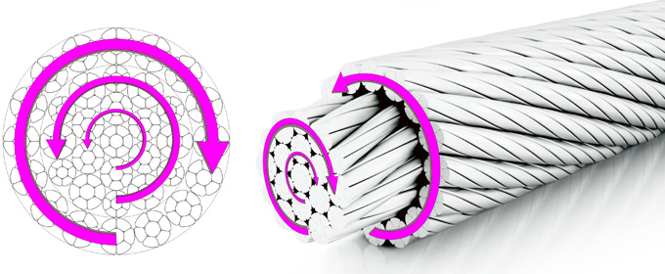
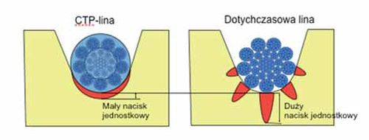

Slide 48
sprzęgło
luźne
zębate
ślimacznica
sprzęgło
luźne
zębate
D_{b}
ω₂
ślimak
M₁
M₁,ω₁
υ
bęben
…
silnik
…
ładunek
Q
Q
Wciągarka przemysłowa (schemat)

Slide 49
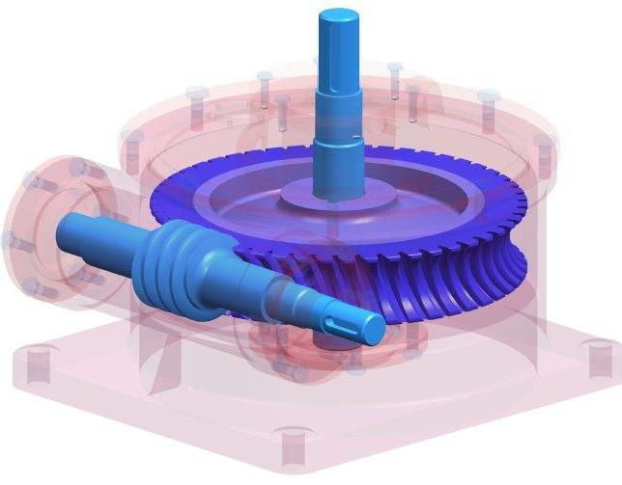
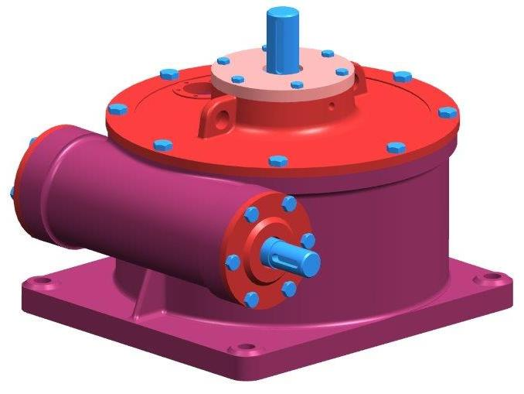

Slide 50
wrzeciono
a
g
H
ślimak
słup
M₁
ślimacznica
b
Prasa
z mechanizmem śrubowym
i przekładnią ślimakową
(rysunek techniczny)
F
przedmiot
prasowany

Slide 51
d_{z}
M
0,5Q
0,5Q
H
Podnośnik wagonowy
z mechanizmem śrubowym
(schemat)

Slide 52
przekładnia
silnik
D
L
sprzęgło sztywne
rolki podpierające
Maszyna mieszająca (schemat)

Slide 53
B
pas
C
C
H
B
l
Q
środnik
L
B - B
C - C
g
H
Spawany dźwigar suwnicy

Slide 54
PO
P
St
P
υ
F_{t}
4
sprzęgło
sztywne
Z
3
2
silnik
1
Układ napędu stołu szlifierki

Slide 55
zarys koła jezdnego
wspornik zamocowania drążka
drążek skrętny 2
B
wahacz
l
F
A
Drążek skrętny
w pojeździe
b
konstrukcja
nadwozia
A
B
D_{w}
D_{z}
d
połączenie
ślizgowe
drążek skrętny 1
połączenie
ślizgowe
wspornik zamocowania drążka
drążek skrętny 2

Slide 56
Sprzęgło luźne zębate, podwójne
przekładnia zębata
sprzęgło luźne
zębate
lina
sprzęgło luźne
zębate
silnik
h
ω₁
d_{a}
bęben
d
m
ładunek
wałek przekładni
wałek bębna
linowego
piasta
sprzęgła
l
tuleja
sprzęgła

Slide 57
Hamulec bębnowy ze zwalniakiem hydraulicznym
śruba regulacyjna
dźwignia kątowa
tłoczysko
wał wyhamowywanego układu
zwalniak hydrauliczny
sprężyna zwalniaka
tłok
D
podstawa hamulca
dźwignia
bęben hamulcowy
nieruchomy
korpus
klocek

Slide 58
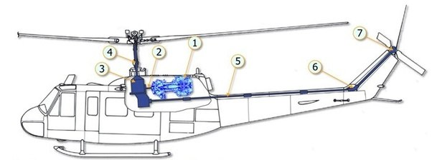
Schemat układu przenoszenia napędu w helikopterze:
1. silnik, 2. wał wejściowy przekładni głównej, 3. przekładnia główna,
4. wał wirnika nośnego, 5. wałek ogonowy, 6. przekładnia pośrednia,
7. przekładnia śmigła ogonowego

Slide 59
konstrukcja belki ogonowej
śmigło ogonowe
sprzęgła przegubowe
(Cardana)
elastyczna podpora
napęd od silnika
przekładnia pośrednia
(kątowa)
wałek pośredni
przekładnia śmigła ogonowego
(kątowa)
wałek ogonowy

Slide 60
kołek łączący
podkładka gumowa
segmenty wałka ogonowego
konstrukcja belki ogonowej
Elastyczna podpora wałka ogonowego

Slide 61
wałek pośredni (napędzany)
wałek
ogonowy (napędzający)
kołnierz
do mocowania
w korpusie belki ogonowej
koło zębate napędzane
sprzęgło przegubowe (Cardana)
koło zębate napędzające
króciec do spuszczania oleju

Slide 62
Rys. 233
mechanizm śrubowy do sterowania skokiem
cięgło do sterowania skokiem
wałek śmigła ogonowego
Przekładnia śmigła ogonowego
pierścień uszczelniający
wałek pośredni

Slide 63
Przekładnia główna
wał wirnika nośnego
przekładnia planetarna
wał napędzający (od silnika)
przekładnia kątowa
wałek wyjściowy do napędu śmigła ogonowego

